Slide 1
II. Fülöp kora A spanyol hegemónia II. II. Fülöp „északi politikája” Németalföld, Anglia, Franciaország
Dr. Zsinka László

Slide 2
II.Fülöp és a spanyol hegemónia I-II
(1.)
II. Fülöp öröksége
II. Fülöp: személyisége és kormányzata
A spanyol korona: Kasztília és Aragónia
Az állam növekvő ereje. Az ezüstflották szerepe
II. Fülöp külpolitikája: sikerek a Mediterráneumban
(2.)
II. Fülöp külpolitikája: kudarcok Németalföldön és Angliával
II. Fülöp és Franciaország. A francia királyság feléled

Slide 3
II. Fülöp országai

Slide 4
II. Fülöp és Németalföld
Németalföld a burgundi örökség része volt
Gazdag és városiasodott területek
A 16. században tért hódított a protestantizmus kálvinista változata az északi tartományokban

Slide 5
Németalföldi szabadságharc
Előzmények: II. Fülöp abszolutista politikájával korlátozta a vallási és politikai jogokat:
-csökkentette a tartományok önkormányzatát, növelte az adókat
-üldözte a protestánsokat, bevezette az inkvizíciót→
A szabadságharc 1566-ban tiltakozással kezdődött, vezetői nemesek: Orániai Vilmos, Egmont és Hoorn grófok, akiket egyszerű öltözetük miatt a spanyolok „koldusok”-nak neveztek→ a spanyolok megtorlást alkalmaztak, katonai diktatúrát vezettek be Alba herceg vezetésével (1567-73) →1579 az északi tartományok szövetségre léptek egymással, létrehozták az utrechti uniót; támogatást kaptak Angliától és Franciao.-tól.
Déli katolikus tartományok létrehozták az arrasi uniót (1579) és kiegyeztek a spanyolokkal

Slide 6
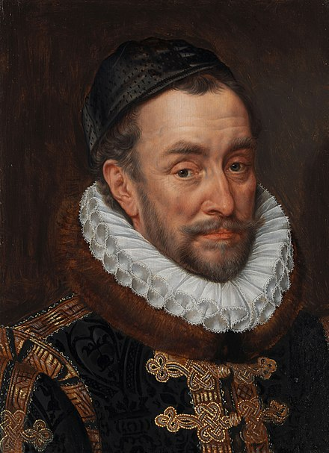
Orániai Vilmos és ellenfele Alba herceg

Slide 7
Németalföldi szabadságharc
1581 az északiak kimondták a spanyol uralkodóház trónfosztását,
Kikiáltják a független Holland Köztársaságot,
Nevét a legerősebb tartományról Hollandról kapta,
Élén Orániai Vilmos helytartó (=katonai főparancsnok) állt.
1609 fegyverszünet Spo.-gal,
1648 Spo. is elismeri függetlenségüket,
A déli tartományok, amelyek kiegyeztek Spo.-gal, csak 1830-ban lettek függetlenek Belgium néven.

Slide 8
II. Fülöp és Németalföld II. Fülöp számára Németalföld megtartása kulcsfontoságú az európai hegemónia megőrzése szempontjából. Támaszpont az Alpoktól északra fekvő Európában beékelődve Anglia, Franciaország és a német területek közé. A spanyoloknak csak Dél-Németalföldet sikerült megtartani a katolikus tartományoknak és városoknak adott önkormányzatért cserébe.

Slide 9
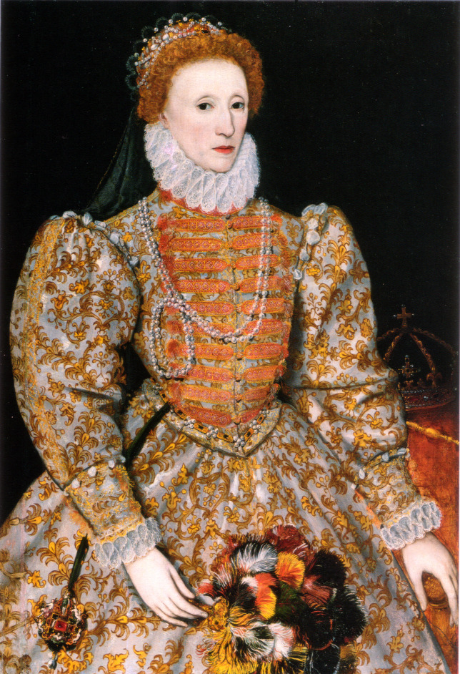
II. Fülöp és Anglia
Előzmény: VIII. Henrik elszakadt a katolikus pápaságtól és önálló anglikán államegyházat teremtett.
Leánya, I. Erzsébet igyekezett a reformációt kézben tartani az újonnan megjelenő radikálisabb protestáns irányzatokkal szemben, másrészt Rómával sem állította helyre az egységet.
Erzsébet erős királyi hatalmat gyakorolt.
A katolikus II. Fülöppel viszonya megromlott, mert Erzsébet az európai hatalmi egyensúly fenntartása céljából támogatta a németalföldi szabadságharcot.
I.Erzsébet

Slide 10
II. Fülöp és Anglia
Erzsébet beavatkozott a skót belpolitikába (kivégeztette Stuart Mária skót királynőt).
Angol kalózhajók fosztogatták a spanyol hajókat és gyarmatokat, Francis Drake kapitány vezetésével.
II. Fülöp bosszúhadjáratot indított Erzsébet ellen. Célja volt, Anglia elfoglalása egy hatalmas inváziós flotta és hadsereg bevetésével → 1588-ban a Grand Armada teljes vereséget szenvedett.
Sir Francis Drake

Slide 11
II. Fülöp és Anglia Az Armada kb.130 hajóból állt, és több mint 30 000 katonát szállított. A nagy tűzerejű, de nehézkes spanyol flotta a Csatornában a mozgékony angol hajóktól és hajótüzérségtől vereséget szenvedett.

Slide 12
II. Fülöp és Anglia Az angolok gyújtóhajókat is indítottak az Armada ellen.

Slide 13
II. Fülöp és Anglia
Az Armada a Brit-szigetek megkerülésével vergődött haza, miközben hatalmas veszteségeket szenvedett a viharos tengeren.
Az Armada pusztulásából fakadó lehetőségeket az angolok nem használták ki. Még négy évtizedig megmaradt a spanyol hegemónia.
A spanyol tengeri fölényt véglegesen a hollandok törték meg az 1620-as évek végén.

Slide 14
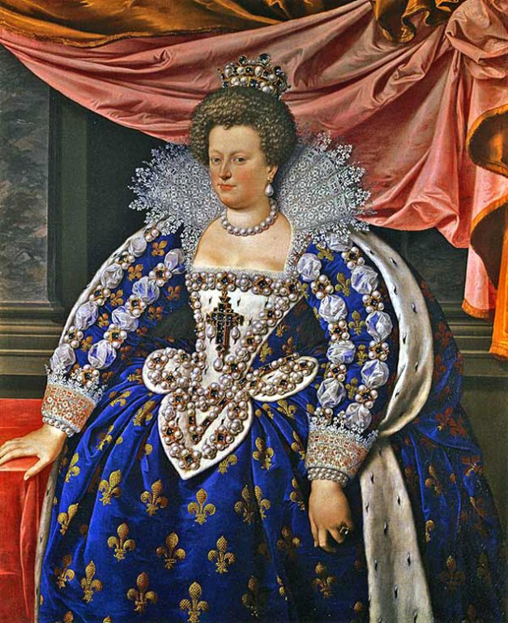
II. Fülöp és Franciaország Francia vallásháború a 16. század második felében
Franciaországot a 16. század második felében megbénította a katolikus-protestáns vallásháború.
Egyik oldalon déli területeken megerősödő francia kálvinisták (hugenották – vezetőjük: Navarrai/Bourbon Henrik).
A másik oldalon a lotharingiai (kelet-francia) katolikusok (vezetőjük: Guise Henrik), akik szorosan együttműködtek a spanyolokkal.
A harmadik pólust a gyenge (katolikus) párizsi királyi hatalom képviselte, amely egyaránt tartott a protestáns hugenottáktól és a spanyolbarát katolikusoktól. A gyenge uralkodók (IX. Károly, III. Henrik) helyett az anyakirályné, Medici Katalin uralkodott.
Medici Katalin

Slide 15
Vallásháború Franciaországban A katolikus Észak és a hugenotta Dél

Slide 16
II. Fülöp és Franciaország 1572-ben a király és környezete a túlzó katolikusok nyomására Szent Bertalan éjszakáján lemészároltatta a Navarrai Henrik esküvőjére Párizsba sereglő hugenottákat.

Slide 17
II. Fülöp és Franciaország
A vallásháborúk során sérelmei miatt III. Henrik király megölette Guise Henriket, a katolikus Liga vezetőjét. III. Henrikkel egy buzgó katolikus végzett.
Halála után kihalt a Valois-háza és a trón egyetlen örököse csak a királyi családdal rokonságban lévő hugenotta Navarrai/Bourbon Henrik lehetett.
Navarrai/Bourbon Henrik

Slide 18
II. Fülöp és Franciaország II. Fülöpnek nem állt érdekében Navarrai Henrik királysága, ezért a lotharingiai katolikusokra támaszkodva Párizst spanyol helyőrség szállta meg. Navarrai Henrik azonban rajtaütésszerűen kiverte Párizsból a spanyolokat. Navarrai Henrik elfoglalja Párizst csapataival

Slide 19
II. Fülöp és Franciaország
Navarrai Henrik áttért a katolikus hitre, hogy elfogadtassa magát az északi területek lakosságával.
(„Párizs megér egy misét”)
IV. Henrik néven királlyá koronázták.
A vallásbéke megteremtése céljából kiadta a nantes-i ediktumot, ami biztosította a hugentották szabad vallásgyakorlatát és garanciaként mintegy 300 erődöt hagyott a kezükön.
Franciaországban véget ért a vallásháború, és az ország több évtizedes pusztulás után lassú gyarapodás elé nézett.
A nantesi ediktum szövege

Slide 20
II. Fülöp uralmának mérlege
Mediterráneumban elért sikerei ellenére az Alpoktól északra fekvő Európában II. Fülöp kénytelen volt tudomásul venni, hogy
1.) a protestáns németalföldi tartományok önállósultak
2.) nem tudott leszámolni Angliával
3.) élete utolsó éveiben Franciaország belpolitikai helyzete rendeződött, ami hosszú távon komoly veszélyt jelentett a spanyol hegemóniára. (Franciaország népesebb és gazdagabb ország, mint Spanyolország)
A növekvő jelentőségű atlanti kereskedelemhez közelebb eső északi protestáns országok gazdaságilag is egyre erősebbekké váltak. A mediterrán katolikus Spanyolországgal szemben ők képviselik a jövőt.

